Slide 1
Мультимедийная разработка урока математики 1класс УМК «Школа 21 века»
Муниципальное бюджетное общеобразовательное учреждение
«Средняя общеобразовательная школа № 6»
г. Нефтеюганск
учитель начальных классов
Пешева Ирина Ивановна

Slide 2
Тема: Решение задач на разностное сравнение.

Slide 3
Цель урока:
Образовательная: освоение обучающимися способа деятельности по решению задач на разностное сравнение способом вычитания из большего числа меньшего.
Деятельностная : формирование способности учащихся к новому способу действия.
Задачи урока:
Формировать умения решать задачи на разностное сравнение
Формировать личностные, познавательные, коммуникативные и регулятивные универсальные учебные действия
Воспитывать интерес к математике, стремление использовать математические знания в повседневной жизни.

Slide 4
Ожидаемый результат:
-уметь решать задачи на разностное сравнение способом вычитания;
-уметь формулировать правило и применять его при сравнении чисел;
-совершенствование вычислительных навыков;
-повышение активности учащихся на уроках;
-использование учащимися приобретённых знаний и умений в практической деятельности и повседневной жизни;

Slide 5
Используемая технология:
задачная форма организации учебной деятельности.
.
Тип урока:
урок усвоения новых знаний.
Особенности роли учителя:
координатор учебной деятельности учащихся.
Методы обучения:
наглядные,
практические
Формы деятельности учащихся:
работа в группах
самостоятельная работа
игровая деятельность

Slide 6
Что будут осваивать учащиеся в ходе учебной ситуации?:
Понятия: «На сколько больше, на сколько меньше, путем вычитания из большего числа меньшего»

Slide 7
Мыслительные и деятельностные средства, имеющиеся у учащихся:
- Умеют находить на сколько больше или меньше предметов, путем соединения их в пары.
- Умеют находить на сколько больше или меньше предметов путем счета «шагов» по числовому ряду между заданными числами

Slide 8
Какую работу будут выполнять учащиеся?:
Основной сбой при решении задачи:
- даны большие числа;
- нет достаточного количества фишек;
-нехватка числового ряда.
( имеют опыт решения задач с числами в пределах 10)

Slide 9
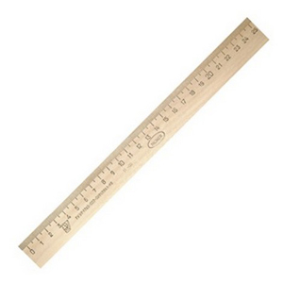
Оборудование:
фишки для счета,
линейка,
образцы монет,
карточки,
калькулятор,
интерактивная доска,
компьютер.

Slide 10
Используемые учебники и учебные пособия:
Рудницкая В.Н. Учебник математики 1 класс, часть 2, / Издательство «Вентана-Граф», серия «Начальная школа 21 века», стр. 96-97, 2011 г
Рабочая тетрадь, часть 3 / Издательство «Вентана-Граф», серия «Начальная школа 21 века», 2011 г

Slide 11
Этапы урока:
1. Организационный момент. (1мин)
2. Мотивация. Принятие учащимися исходного задания. (2мин) 3. Выполнение задания на основе имеющихся знаний.(4мин) 4. Прекращение деятельности, выход в рефлексивную позицию.(5мин) 5. Деятельностная рефлексия: поиск причин затруднения.(5мин) 6. Целеполагание.(2мин)
7. Физминутка. (2мин) 8. Планирование деятельности по нахождению способа решения задачи.(3мин) 9. Конструирование способа решения задачи.(5мин) 10. Проверка сконструированного способа.( 6 мин)
11. Домашнее задание. (2мин) 12. Рефлексия реализации.(3мин)

Slide 12
Этап урока | Цель | Деятельность учителя | Деятельность учащихся | Методы, приёмы, формы работы | УУД
1. Организа-ционный момент. | Эмоциональный настрой учащихся на активную работу. | -Начинаем наш урок, Будем дружно отвечать, решать, отгадывать, смекать! | Проверяют готовность к уроку. | Словесный | Личнос-тные: самоопределение, внутрен-няя позиция школь-ника

Slide 13
Этап урока | Цель | Деятельность учителя | Деятельность учащихся | Методы, приёмы, формы работы | УУД
2. Мотивация. Приня-тие учащи-мися исходного задания | Органи-зация мотиви-рования ученика к учебной деятельности. | Организует работу для самоопределения в учебной деятельности, для выработки внутренней готовности к реализации требований учебной деятельности | Самостоятельная работа учащихся с последующей демонстра-цией результата. Расставляют числа в порядке возрастания и читают получивше-еся слово. | Использование презентации. Самостоя-тельная работа | Личност-ные Формиро-вание внутрен-ней позиции школьни-ка. Личност-ные: смыслообразование, мотивация учебной деятельности

Slide 14
Вопросы для беседы.
-Ребята! На уроке мы будем играть в игру. А в какую вы узнаете, если правильно расставите числа в порядке возрастания.
- Что нужно иметь для того, чтобы пойти в магазин? (деньги)
-У каждого на парте лежит кошелек с первоначальным взносом.
-Найдите чему равна сумма ваших денег.
- Вам предлагается накопить деньги, выполнив правильно задания вы будете получать монеты.

Slide 15
Расставьте числа в порядке возрастания и узнаете куда мы сегодня отправимся.
2 | 6 | 3 | 7 | 4 | 5 | 1
а | и | г | н | а | з | м

Slide 16
Мы отправимся в
1 | 2 | 3 | 4 | 5 | 6 | 7
м | а | г | а | з | и | н

Slide 17
Чему равна сумма?

Slide 18
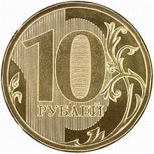
 | нет ошибок
 | 1 ошибка
 | 2-3 ошибки

Slide 19
Этап урока | Цель | Деятельность учителя | Деятельность учащихся | Методы, приёмы, формы работы | УУД
3. Выпол-нение задания на основе имею-щихся знаний | Проверить усвоение ранее изученных способов решения задач на разностное сравнение Создание ситуации успеха, мотивирующей учащихся на дальнейшую работу. | Учитель предлагает детям решить последовательно 2 задачи для повторения изученных способов на предметном материале | Проговаривание детьми способа, которым они решили данную задачу. Самооценива-ние по критериям. | Использование презентации; Самостоятельная работа учащихся на карточках с последующим обсуждением и демонстрацией. | Предмет-ные: знать способы решения задач на разнос-тное сравнение. Регулятивные: осущест-влять самокон- троль по результату.

Slide 20
Вопросы для беседы.
- Мы отправляемся в магазин игрушек. Возьмите карточку и определите на сколько меньше игрушек на верхней полке, чем на нижней? (Дети соединяют игрушки в пару. 2 игрушки остались без пары, значит на столько меньше.)
- Оцените свою работу по критериям.
На сколько ручка дороже, чем карандаш? (Нахожу на линейке число 7, 10. Считаю, между ними 3 шага. Значит на 3 рубля ручка дороже карандаша.)
- Оцените свою работу по критериям.

Slide 21
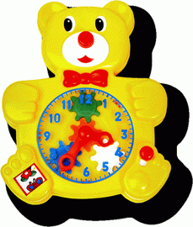
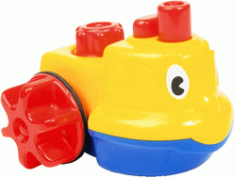
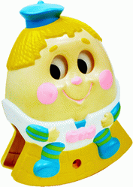
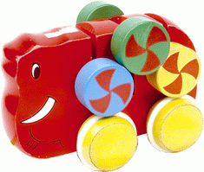
На сколько меньше игрушек на верхней полке, чем на нижней?

Slide 23
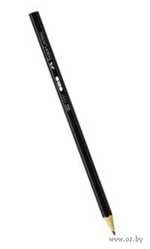
На сколько рублей ручка дороже, чем карандаш?
10 руб.
7 руб.

Slide 25
Этап урока | Цель | Деятельность учителя | Деятельность учащихся | Методы, приёмы, формы работы | УУД
4. Прекра-щение деятель-ности, выход в рефлексивную позицию | Организа-ция «cбоя» в деятельности учащихся | Учитель предлагает детям решить задачу, где нет достаточных средств для её решения. | Попытка решить самостоятель-но. Дети определяют, что не могут решить задачу. | Использование презентации; самостоятель-ная работа; взаимопровер-ка. | Познаватель-ные: ориентирова-ться в своей системе знаний(определять границы знания и незнания). извлекать необходимую информацию из текста. Регулятивные: способность к преодолению препятствий.

Slide 26
Вопросы для беседы.
-Прочитайте информацию о конструкторах.
- Заполните таблицу.
Поменяйтесь карточками и проверьте работу соседа по парте. Оцените работу друга.
-Решите задачу.

Slide 27
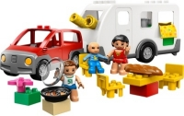
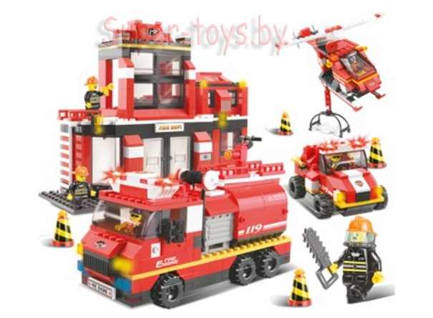
Характеристики Конструктор LEGO - Lego Duplo 5655 Трейлер
Конструктор LEGO «Трейлер»
Количество деталей: 40 штук
Цена: 800р
Конструктор LEGO «Пожарная часть»
Количество деталей : 300 шт.
Цена: 2000р

Slide 28
предметы | Количество деталей | Цена
LEGO «Трейлер»
LEGO «Пожарная часть»

Slide 29
Предметы | Количество деталей | Цена
LEGO «Трейлер» | 40 | 800
LEGO «Пожарная часть» | 300 | 2000

Slide 30
На сколько меньше стоит конструктор «Трейлер», чем конструктор «Пожарная часть»?
Предметы | Количество деталей | Цена
LEGO «Трейлер» | 40шт | 800 р
LEGO «Пожарная часть» | 300шт | 2000 р

Slide 31
Этап урока | Цель | Деятельность учителя | Деятельность учащихся | Методы, приёмы, формы работы | УУД
5. Деятельностная рефлек-сия. | Поиск причин затруднения | Организация работы по соотнесению способов с новым материалом. Выход на осознание невозможности применения этих методов. | Выяснение, почему не получилось решить задачу теми же способами. Происходит: 1.Фиксация места (шага), где возникло затруднение. 2. Фиксация того, что использование способов, которыми владеют дети не всегда удобно использовать; | Учебный диалог | Познавательные: проводить анализ учебного материала. Личностные: самоопределение, уметь адекватно судить о причинах своего успеха/неуспеха

Slide 32
Вопросы для беседы.
-Почему не смогли решить задачу? (Использованы большие числа)
-Почему не воспользовались ранее изученными способами? (Не хватает фишек, линейка длиной 10см короткая)

Slide 33
Этап урока | Цель | Деятельность учителя | Деятельность учащихся | Методы, приёмы, формы работы | УУД
6. Целе-полагание. | Учить ставить познава-тельную цель | Подводит детей к постановке цели | Определение цели урока, исходя из вызванного затруднения | Подводящий, побуждающий диалог. | Регулятивные: определять и формулиро вать цель деятельности.

Slide 34
Вопросы для беседы.
- Каких знаний не хватило?
- В чем трудность?
- Так чему должны научиться на уроке?
- Для чего нужно этому учиться?

Slide 35
Этап урока | Цель | Деятельность учителя | Деятельность учащихся | Методы, приёмы, формы работы | УУД
7. Физминутка | Снятие напряжения, усталос-ти. | Организация выполнения двигатель-ных упражнений. | Выполнение упражнений, проговаривание стихотворения | Коллективная работа | Регулятив-ные: волевая саморегуляция.

Slide 36
Этапы урока | Цель | Деятельность учителя | Деятельность учащихся | Методы, приёмы, формы работы | УУД
8. Планирова-ние деятельнос-ти по нахожде-нию способа решения задачи | Обду-мыва-ние проекта буду-щих учеб-ных дей-ствий: | Учитель проводит работу по организации деятельности в группах | Коллективное обсуждение плана работы | Коллективная работа, учебный диалог. Самопроверка | Регулятивные: уметь работать по плану. Коммуникативные: пониматьотноси-тельность мнений и подходов для решения проблем.

Slide 37
Вопросы для беседы.
- Расставьте на карточке пункты плана в том порядке, как вы будете работать в группе.
- Оцените свою работу.

Slide 38
Правила работы в группе.
Выбрать выступающего. Выслушать мнение каждого. Понять задание и подумать о решении.
Найти общее решение.

Slide 39
Правила работы в группе.
1. Понять задание и подумать о решении. 2. Выслушать мнение каждого. 3. Найти общее решение. 4. Выбрать выступающего.

Slide 40
Этап урока | Цель | Деятельность учителя | Деятельность учащихся | Методы, приёмы, формы работы | УУД
9. Конструирование способа решения задачи | Организация ситуации нахождения нового способа решения задач данного вида | Учитель организует групповую работу и фиксирует способы действия предлагаемые учащимися | Учащиеся выдвигают различные, способы действия. - Фиксируют новый способ устно. - Новый способ действия фиксируют в модели. Самооценка работы в группе | Работа в группах. Моделирование способа решения _ | Регулятивные: высказывать свои предположения на основе учебного материала. Коммуникативныеучет разных мнений, координирова-ние в сотрудничестве разных позиций Личностные: уметь устанавливать правила работы в группе. Познавательные: уметь использо-вать знаково-символические средства .

Slide 41
Вопросы для беседы.
- Прочитайте следующую задачу.
-Чем эта задача отличается от предыдущей? (Отличается вопрос, условие)
- Как изменился вопрос?
- Смоделируйте способ решения. ( - )
- Что заметили?
( задачи разные, а модели одинаковые, значит одинаковый и способ решения)
- Решите задачи. Произведите вычисления на калькуляторе.

Slide 42
На сколько больше деталей в конструкторе «Пожарная часть», чем в конструкторе «Трейлер»?
Предметы | Количество деталей | Цена
LEGO «Трейлер» | 40шт | 800 р
LEGO «Пожарная часть» | 300шт | 2000 р

Slide 43
Этап урока | Цель | Деятельность учителя | Деятельность учащихся | Методы, приёмы, формы работы | УУД
10. Проверка сконструированного способа | Фикса-ция нового способа реше-ния | Организует решение задачи, проверку с помощью калькулятора. Организация игры в магазин. | Выполняют действия вычитания на калькуляторе. 1.Исполняют роли покупателя и продавца. 2.Выполняют вычислитель-ные действия | Работа с калькулято-ром. Групповая работа Дидактичес-кая игра в магазин. | Личностные: устанавли-вать связь между целью деятель-ности и её мотивом. Коммуника-тивные: простраивать доброжела-тельные отношения в игре.

Slide 44
Вопросы для беседы.
-Сейчас вы можете потратить накопленные деньги, купив наклейки с изображением игрушек у продавца. Распределите роли в группе.
- Вы можете купить 1 наклейку. Затем покупатель и продавец меняются ролями.

Slide 45
6руб
7руб
9 руб
4 руб
13руб
14 руб
3руб
11руб
16руб
8 руб

Slide 46
Этап урока | Цель | Деятельность учителя | Деятельность учащихся | Методы, приёмы, формы работы | УУД
11. Домашнее зада-ние | Закрепить отработан-ный способ самостоя-тельно дома | Инструктиро-вание учащихся по выполнению домашнего задания | Фиксируют домашнее задание. Проговаривают какими способами будут выполнять решение. | Самостоя-тельная работа | Познавательные: использова-ние приемов решения задач

Slide 47
Домашнее задание.
Придумайте и запишите задачу для друга с вопросом «На сколько больше?» или «На сколько меньше?»

Slide 48
Этап урока | Цель | Деятельность учителя | Деятельность учащихся | Методы, приёмы, формы работы | УУД
12. Реф-лексия | Провести анализ достижения цели урока. | Организация рефлексии. | Фиксируют в речи новое содержание, изученное на уроке. Соотносят цель учебной деятельности и ее результаты. Самооценка учениками собственной учебной деятельности. | Учебный диалог. | Личностные: понимание причин успеха / неуспеха в учебной деятельности; Познавательные: контроль и оценка процесса и результатов деятельности Регулятивные: Осознание учащимся того, что усвоено качество и уровень усвоения;

